Slide 1

TikTok带货达人
高效触达与建联

Slide 2
TikTok shop
店铺达人广场建联

Slide 3
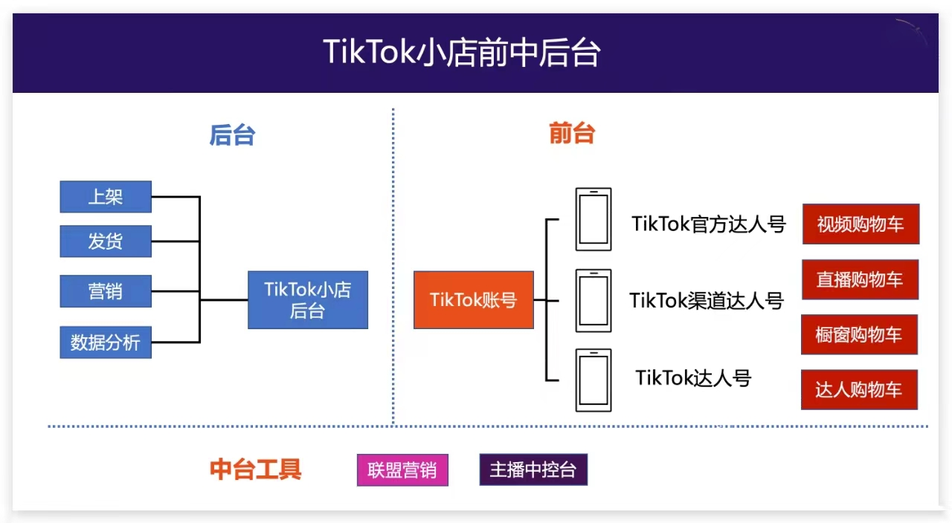
如何让TikTok达人分销自己的商品

Slide 4
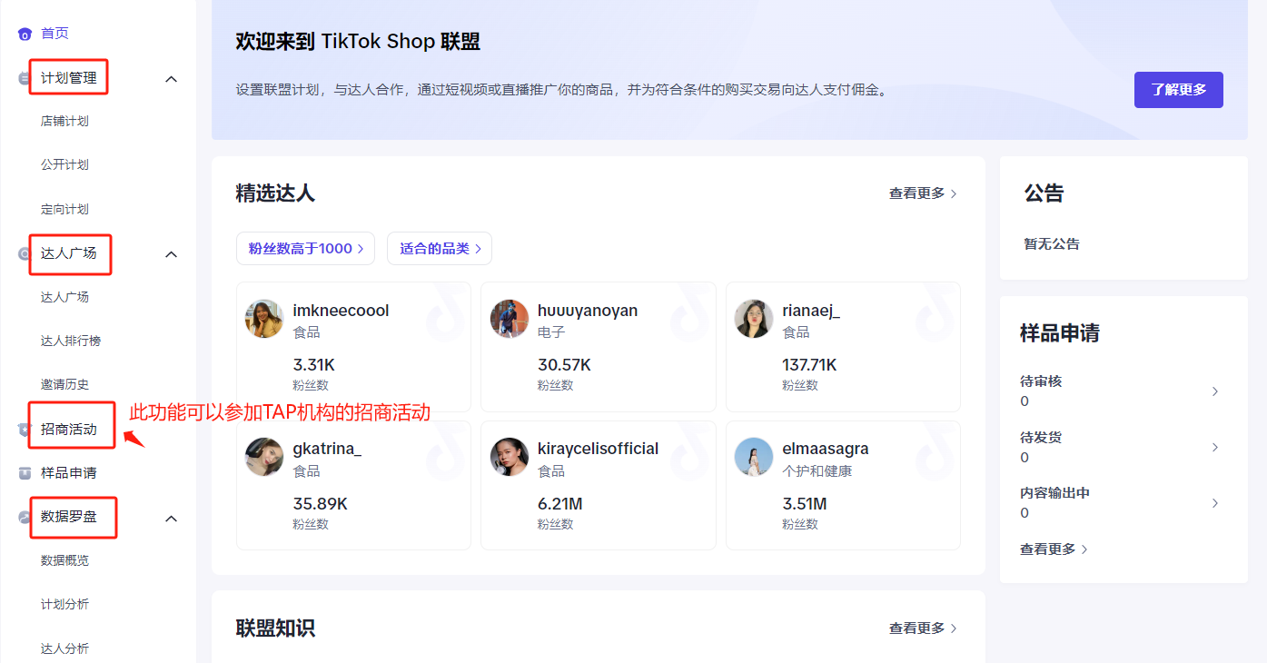
如何让TikTok达人分销自己的商品
从店铺的联盟营销菜单栏进入，可以看到有计划管理、达人广场、招商活动、数据罗盘等工具，如下图示以东南亚店铺届面为例， 与英美店铺功能有所差别，东南亚店铺的联盟营销工具较为完善。

Slide 5
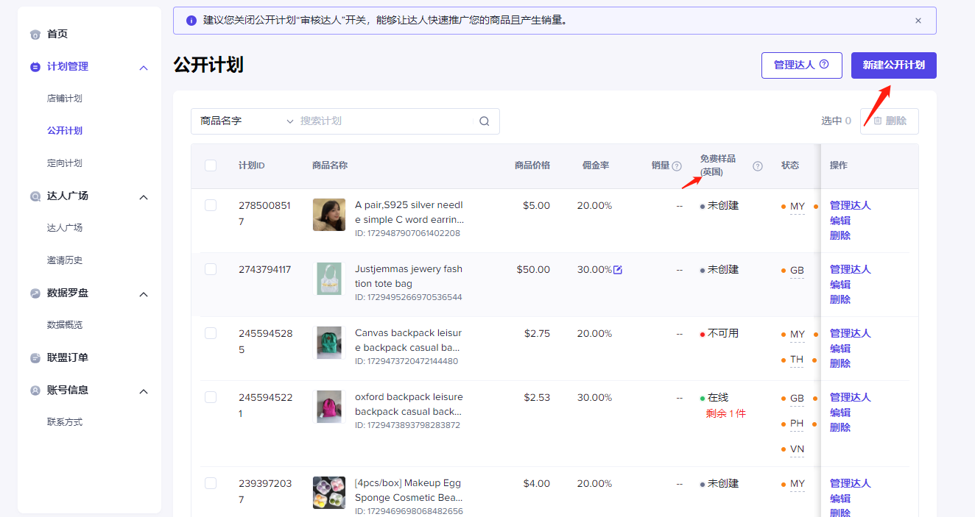
如何让TikTok达人分销自己的商品
公开计划：
新建公开计划，根据产品的利润空间给予达人相应的佣金率，也可以在计划里，开启免费样品功能，增加产品在联盟里的曝光度，同时触发达人申请样品（根据达人带货能力及与产品的匹配度可寄样）。

Slide 6
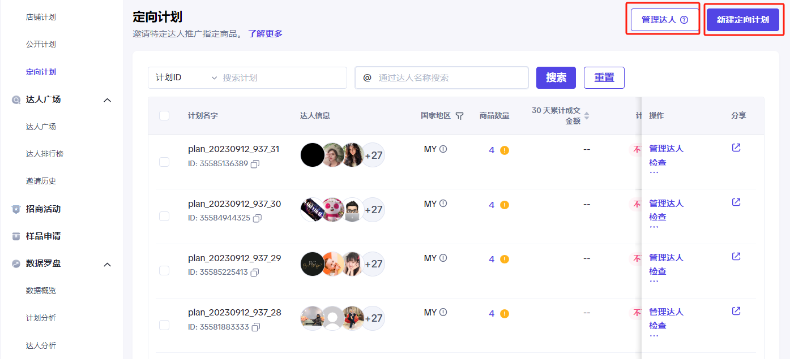
如何让TikTok达人分销自己的商品
定向计划：
每天店铺可以定向100组*30个=3000人为定向上限人数，当有达人未添加橱窗时，需要在管理达人里进行删除，以免占用定向计划名额。

Slide 7
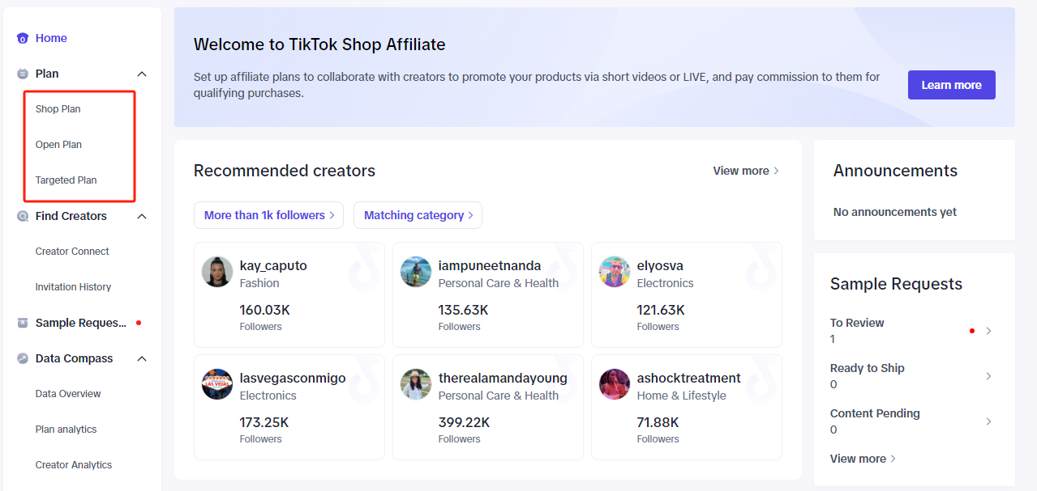
如何让TikTok达人分销自己的商品
店铺联盟营销中：
店铺计划、公开计划、定向计划，这3个店铺的联盟计划里，定向计划的权重占比最高。
注：上图为美本店铺届面。

Slide 8
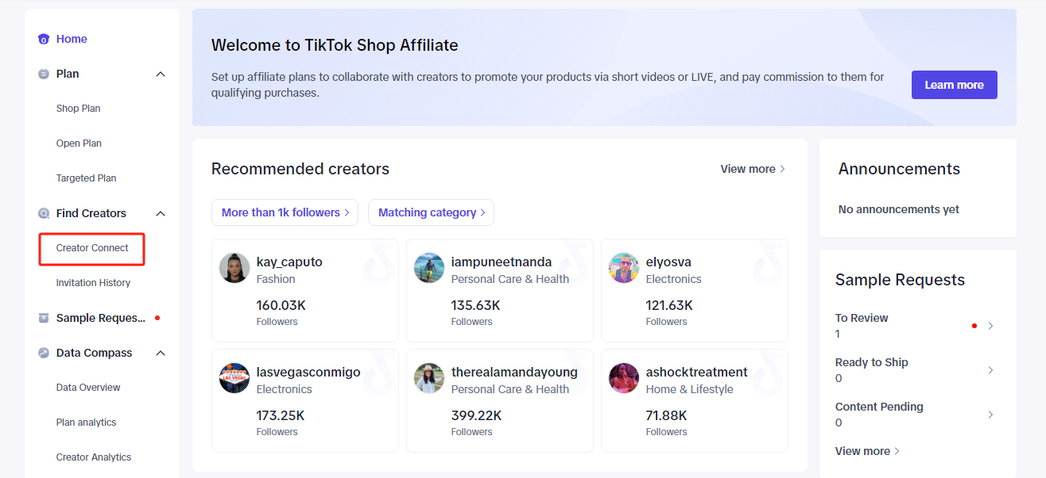
如何让TikTok达人分销自己的商品
店铺的达人广场：
在达人广场，我们可以通过站内邀请信（发送邮件）、定向计划、在线沟通等去触达，可以根据自己的产品特性去针对性与匹配的达人建联，目前东南亚达人以whatsapp的联系方式居多，可以主动添加，英美区以邮件、Linktree的联系方式居多。

Slide 9
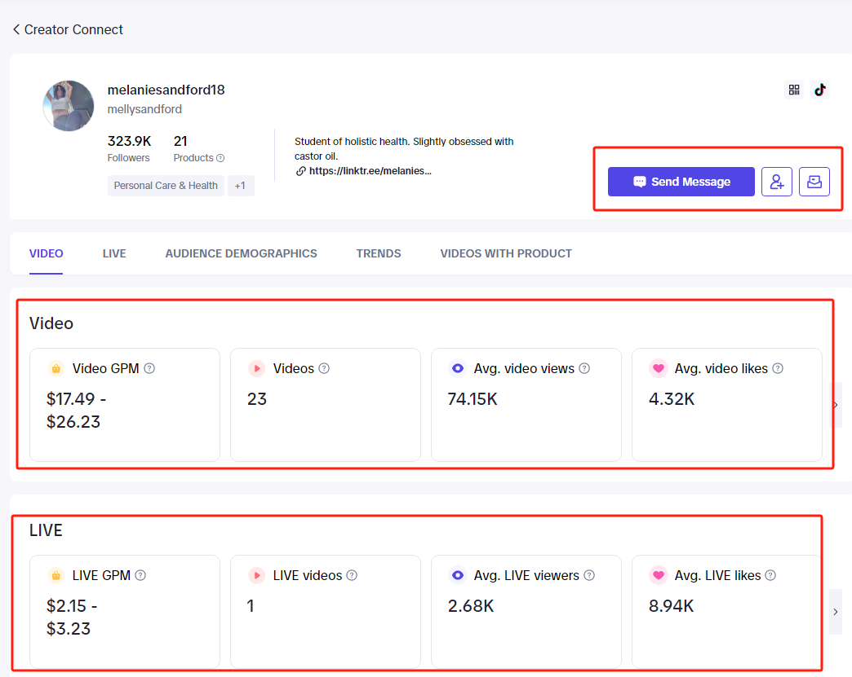
如何让TikTok达人分销自己的商品

Slide 10
如何让TikTok达人分销自己的商品
达人的建联方式：
如上页图示，店铺内的3种与达人建联方式（目前排在前面是在线沟通功能）。
进入达人信息页面，我们可以很清楚的看到达人在短视频、直播方面的播放量、在线人数，以及带货的GPM等指标，根据这些可以让我们分析达人的带货能力，另外也可以看到达人的及时履约、快速回应、勤奋度等相关指标。

Slide 11
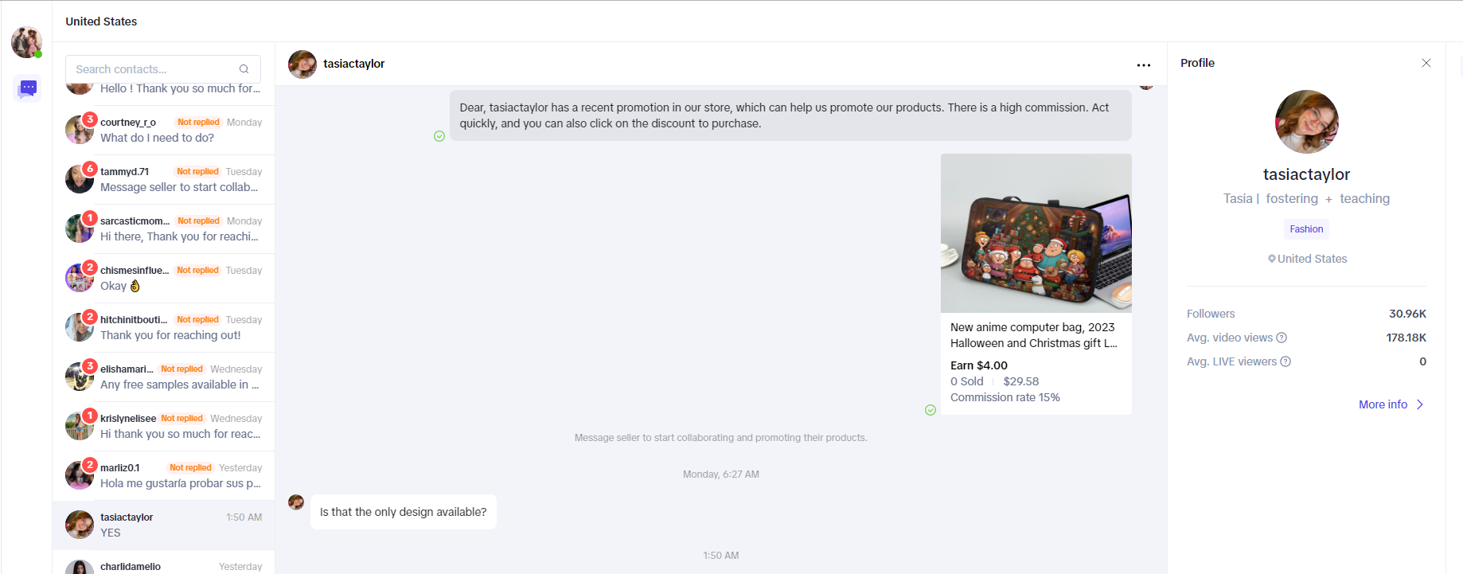
如何让TikTok达人分销自己的商品
特别是最近美区的达人在线沟通功能开通，发送话术及商品卡时，可以提升产品在商城的曝光度，更快更有效的触发达人的带货及购买行为。

Slide 12
TikTok shop
创作者市场的建联

Slide 13
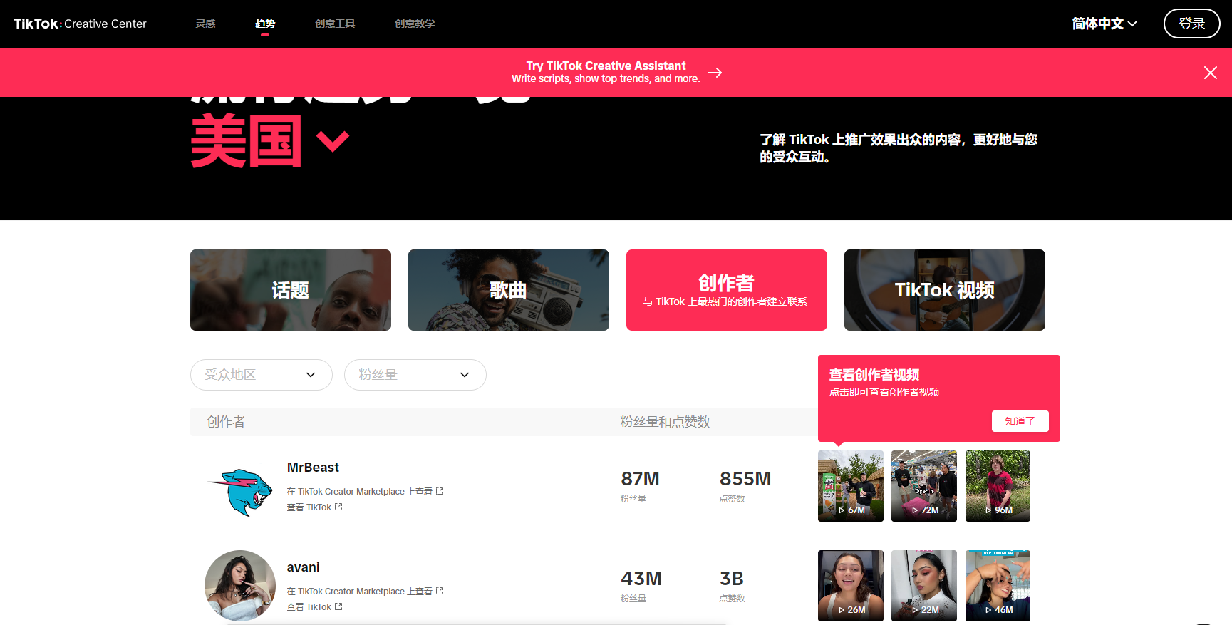
如何让TikTok达人分销自己的商品
除了店铺达人广场外，也可以在TikTok的创作者市场与达人进行建联，同时可以了解TikTok的流行趋势、热门话题、关键词洞察，在上品时产品标题可添加相关话题、关键词等。

Slide 14
TikTok shop
MCN\TAP等达人机构

Slide 15
如何让TikTok达人分销自己的商品
在以上达人建联方式中，也可以通过官方飞书群，与MCN、TAP机构以及第三方的红人机构合作， 让他们根据产品属性匹配精准有带货能力的达人，同时需要支付相应的费用给达人机构。

Slide 16
TikTok shop
带货达人直播间

Slide 17
如何让TikTok达人分销自己的商品
店铺可以绑定TikTok账号，成为店铺自营的达人账号，通过这个账号可以自己发布短视频、直播等。同时可以去寻找对标产品的带货直播间，在直播间发布您的需求，或是主动关注达人后，与其建联。

Slide 18
TikTok shop
达人建联话术

Slide 19
如何让TikTok达人分销自己的商品
达人建联话术：（仅作参考，可以根据自身产品优化更加原生态话术）
1、Hi {xxx}! You're doing great on TikTok and we'd like to invite you to promote products for our store. We have many great high commission products in our store, please add these products to your display and we will become a partner.
嗨{xxx}！您在 TikTok 上的表现很棒，我们想邀请您为我们的商店做产品推广。我们店铺有很多不错的高佣金的产品，请将产品添加到您的橱窗中，我们将成为合作伙伴。

Slide 20
如何让TikTok达人分销自己的商品
达人建联话术：（仅作参考，可以根据自身产品优化更加原生态话术）
2、Hello, you can promote our products, we have high commissions and can help advertise your videos and increase the number of views. Please get back to us if you can.
您好，您可以推广我们的产品，我们有很高的佣金，我们可以帮助您的视频投广告，提高播放量。如果可以的话请回复我们。

Slide 21
如何让TikTok达人分销自己的商品
达人建联话术：（仅作参考，可以根据自身产品优化更加原生态话术）
3、This is our store name {xxx}. If you help us promote it, you can enter my TikTok account {xxx} to watch the product video. Remember to bring your shopping cart.
这是我们的店铺名{xxx}，您如果帮我们推广的话，可以进我的TikTok账号{xxx}有产品的视频。记得带上购物车。

Slide 22
如何让TikTok达人分销自己的商品
达人建联话术：（仅作参考，可以根据自身产品优化更加原生态话术）
4、These are our hot selling styles, you can start by putting them in your display case. After adding, you can get xx% commission for successful promotion. If the sales are good, we will contact you and send you free samples.这是我们比较热卖的款式，您可以先将它们放在您的展示柜中。添加后，推广成功可获得 xx %佣金。如果销售良好，我们会联系您免费寄样给您。

Slide 23
如何让TikTok达人分销自己的商品
达人建联话术：（仅作参考，可以根据自身产品优化更加原生态话术）
5、Hello, you have successfully added our product. Product video materials will be sent to your email. You can edit it and publish it. If the video effect is good, we can provide traffic support. Please let me know when you post a video.
您好，您已经成功添加了我们的产品，产品的视频素材发到您的邮箱，您可以剪辑后进行发布，如果视频效果不错的话我们可以提供流量支持，发布视频请告诉我。

Slide 24
如何让TikTok达人分销自己的商品
达人建联话术：（仅作参考，可以根据自身产品优化更加原生态话术）
6、Hello, if you want to get product samples, the platform has recently launched coupons, shipping subsidies and other activities. This way, you can buy the product you want at a very low price. If you promote the order, we will also pay you a high commission.
您好，您如果要获取产品的样品，平台最近有优惠折扣券、运费补贴等活动，您可以通过这样的方式，用极低的价格就可以购买到您想要的产品，您有推广出订单时，我们还会支付您高的佣金。

Slide 25
如何让TikTok达人分销自己的商品
达人建联话术：（仅作参考，可以根据自身产品优化更加原生态话术）
7、Hello, we are very sorry that it is difficult for us to provide free samples. Add my contact information if possible. I can provide you with some product pictures and videos. You can create videos according to your own style. You can contact us after publishing
您好，非常的抱歉，我们很难提供免费样品。如果可以的话添加一下我的联系方式，我可以提供一些产品图片和视频给您，您可以根据自己的风格进行制作视频，发布后可以与我们联系。

Slide 26
如何让TikTok达人分销自己的商品
达人建联话术：（仅作参考，可以根据自身产品优化更加原生态话术）
8、You can add our product to your display and try making a video to promote it. Fans and opinions will have good results.
您可以将我们的产品添加到您的橱窗中，然后尝试做一个视频进行推广，粉丝和播放量都会有不错的效果哦。

